Slide 1

2019. 08. 01
심아름

Slide 2
Overview
SNS상에 업로드 된 대량의 Geo-tagged photo를 기반으로
기존에 사용되던 지리적인 공간 정보 이외에,
장소 유형, 기상 조건, 여행 기간 등 비공간적 정보를 추가로 고려하여
사용자의 요구사항을 충족 시킬 수 있는 효과적인
Semantic Trajectory 추천 시스템

Slide 3
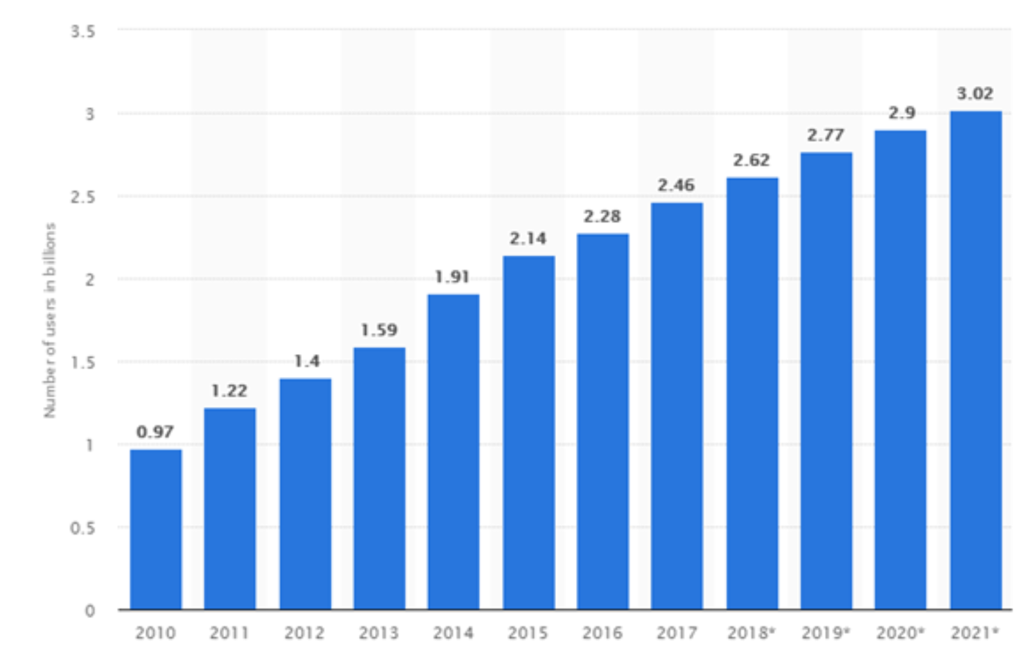
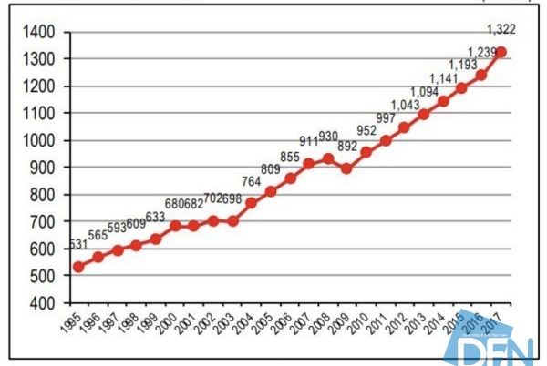
Introduction
전세계 SNS 이용자와 세계 관광 시장의 증가
Number of Social Network users worldwide
International Tourist Arrivals
Source
Number of global social network users 2010-2021
Source
UNWTO(United Nations World Tourism Organization

Slide 4
Literature review
1. PoI Recommendation
지리 좌표 정보를 통해 PoI(Point-of Interest),
AoI(Area-of Interest)를 추천
인기 있는 관광지, 과거 기록과 일치하는 경로,
유사 사용자의 경로, 여행 그룹 유형에 따른 경로,
날씨 환경에 따른 경로 추천 …
2. Sequence of RoI Recommendation
지리 좌표와 시간순서를 이용해 추천
인기 있는 여행 경로 …
3. A sequence of PoIs
with temporal information recommendation
인접 관광지간의 이동 시간,
체류 시간에 대한 조건을 포함
교통 수단 비교 추천 …
장소들의
순차적, 시간적 의미의 부재
관광 시간 및 여행기간에 대한
정보 부재
장소 유형, 기상조건 등의
의미 부재

Slide 5
Introduction
-- 수면시간, 숙소, 교통편, 이동가능시간, 관광시간, 출발지에 대한 고려 필요
-- 국가간 이동, 숙박, 여행일자, 여행지 간의 이동, 교통편추천, 경비, 여행지별 선호도, 방문시간에 대한 고려 필요
: 후기를 기준으로, 교통수단을 고려하여 순서를 변경하며 최적의 경로를 반환
-- 사용자 선호도, 시작제약, 여행 경비에 대한 고려 부재
SNS / 온라인 사진 data : geo-tagged photo, time stamp
Photos > title, tag, description, annotation, geological , …. (Metadata )

Slide 6

Definitions
query = { <place type> , Duration }
Semantic RoI : 여러 궤도가 교차한 좌표 밀집 지역으로, basic place type을 가짐
(Def1) A trajectory : 시간정보를 가진 위치 좌표의 시퀀스
T = < (x₁, y₁, t₁), (x₂, y₂, t₂), … >
SemA_{i} : RoI의 의미집합
SemA_{i} = (e_{i} , V_{i}) where e_{i} = set of basic sematic, V_{i} = additional set of semantic annotation
(Def2) Semantic Trajectory : 장소 유형과 더불어 추가적인 의미 주석을 가진, 위치 좌표의 시퀀스
SemT = < (SemA₀, t₀) , (SemA₁ , t₁) , … >
(Def3) SemT-Pattern = (SemS , A) : 의미요소를 가진 위치 좌표 시퀀스와 시간정보
SemS = < (SemA₀) , (SemA₁) , … > : 의미 요소의 연속
A = < α₁, α₂ , … > : 두 방문 장소 사이의 시간간격
Semantic Trajectory Pattern : 빈번하게 발견되는 연속된 의미 요소와 그 사이의 보편적인 이동 시간
Semantic Itinerary : geo-photos 로부터 추출된 Semantic trajectory pattern 로 생성된 Itinerary

Slide 7
Semantic Itinerary Recommender system
Geo-tagged Photo
Constructing Trajectories
Geo-tagged photos를 나열하여
사용자의 지리적 Trajectories를 생성
2. Building Semantic Trajectories
Place Type을 추가하여
Semantic Trajectories 생성
3. Semantic Trajectory Pattern Mining
Semantic Trajectories 로부터
Semantic Trajectory Pattern를 추출
User
1. Verifying ‘a user’s query’
2. Itinerary Search
3. Itinerary Sorting
4. Itinerary Return / Display
Semantic
Trajectory Patens
Semantic Itinerary Recommendation
(online)
Mining Trajectories Patterns
(offline)

Slide 8
Semantic Itinerary Recommender system
Algorithm 1 Semantic trajectory pattern mining.
Require: T : A set of semantic trajectories minSup : a min support
Ensure: A set of semantic trajectory patterns (SemT-patterns);
1: L ← 0;
2: P₀ ← {T × { <> } };
3: while P_{L} = ∅ do
4: P_{L+1} ← ∅ ;
5: for all P ∈ P_{L} do
6: if P.prefix ≥ 2 then
7: ExtractFrequentIntervalAnnotations(P);
8: patterns ← GeneratingTrajectoryPatterns(P);
9: Output(patterns);
10 P ← PruneAnnotations(P,Intervals);
11: end if
12: for all element e ∈ P do
13: if support(e) ≥ minSup then
14: P_{L+1} ← P_{L+1} ∪ { ExtendProjection(P,e) };
15: end if
16: end for
17: end for
18: L + +;
19:end while

Slide 9
Experimental design
Baseline methods
Random Selection Method
무작위로 PoI를 선택 → 이동 시작 파악
추천 여행 기간이 사용자의 이동 기간에 도달할 때까지 실행
Popularity-based Method
인기있는 PoI 추천
PoI DB와 이동시간 DB로부터 사용자의 여행기간보다 크지 않은 모든 일정 추출
2. Evaluation Approaches
Positive
여행 일정의 후보와 사용자의 쿼리 유형 간의 일치율
Common type 의 Percentage
per_{k} = y/k where x : unique type , y : common type
Cost Time
Additional semantic info

Slide 10
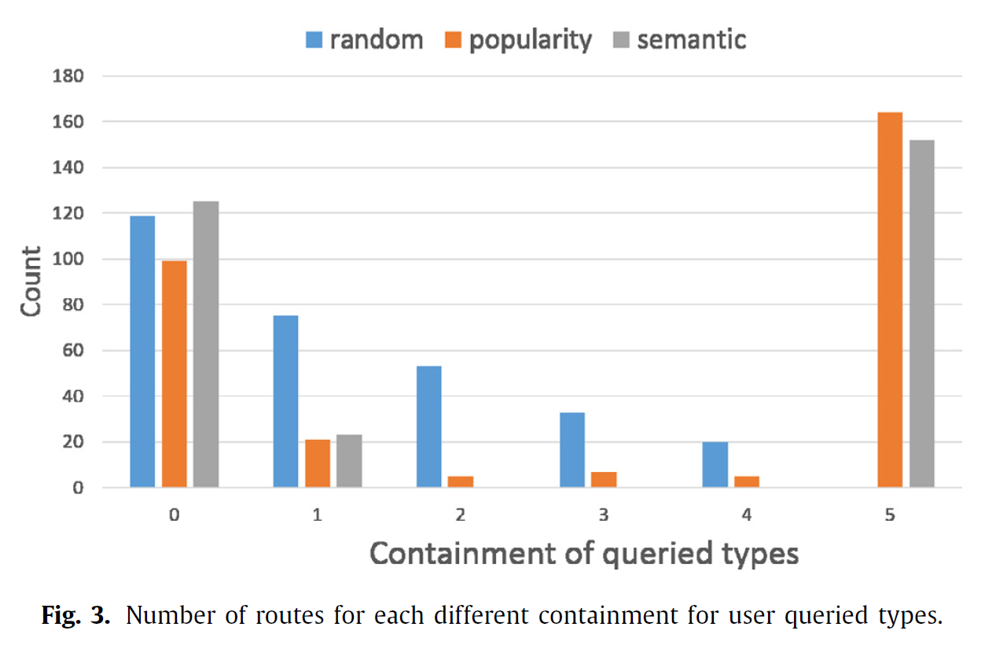
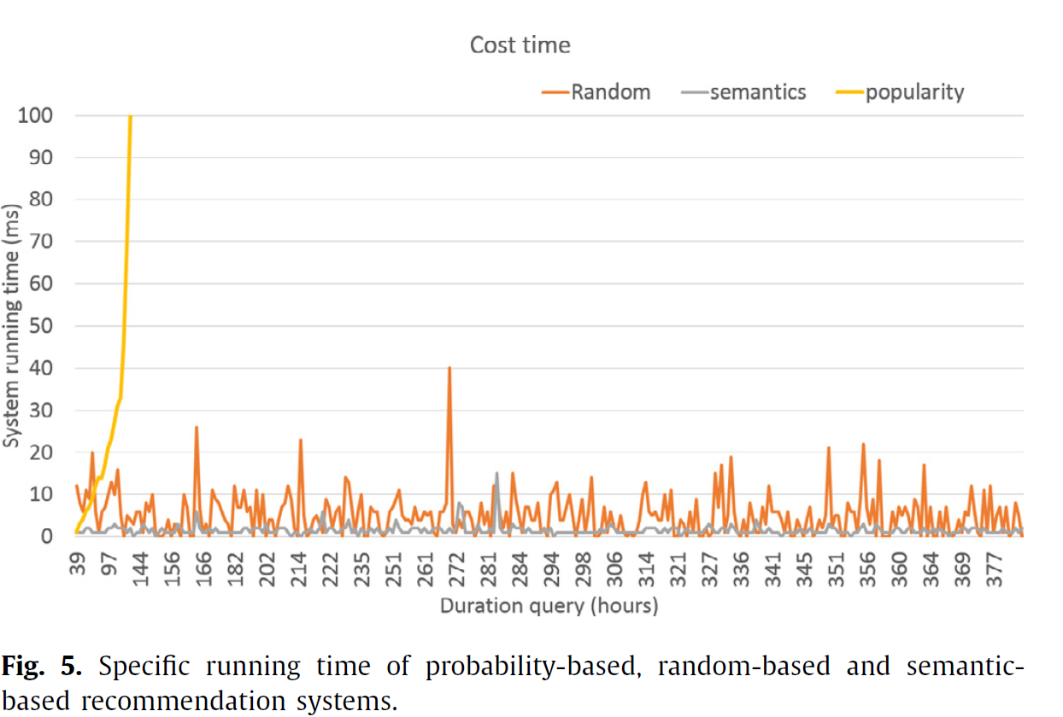
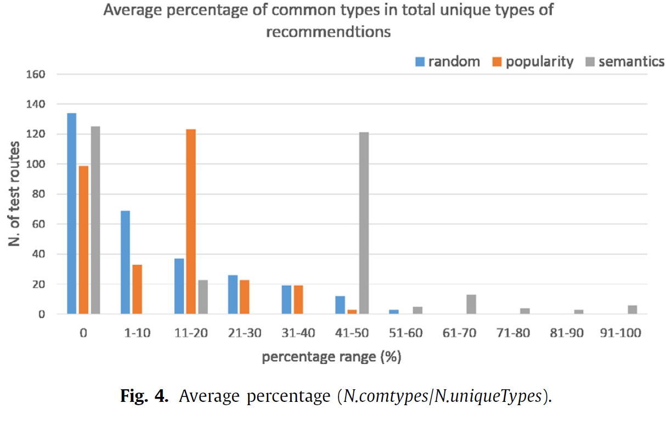
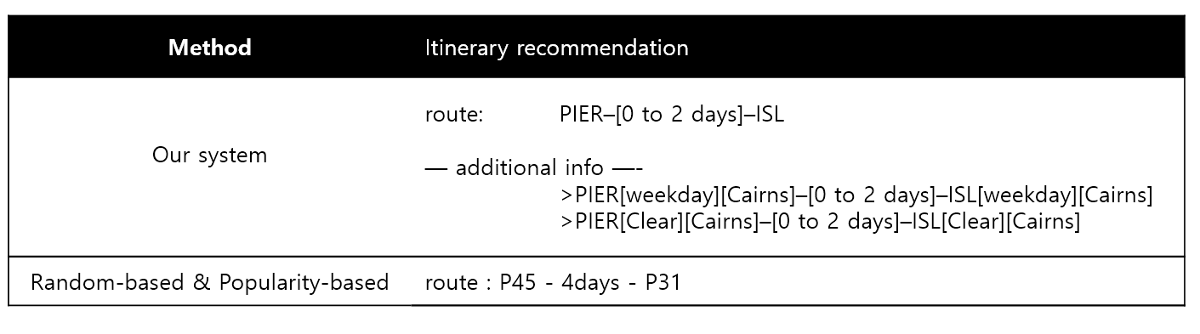
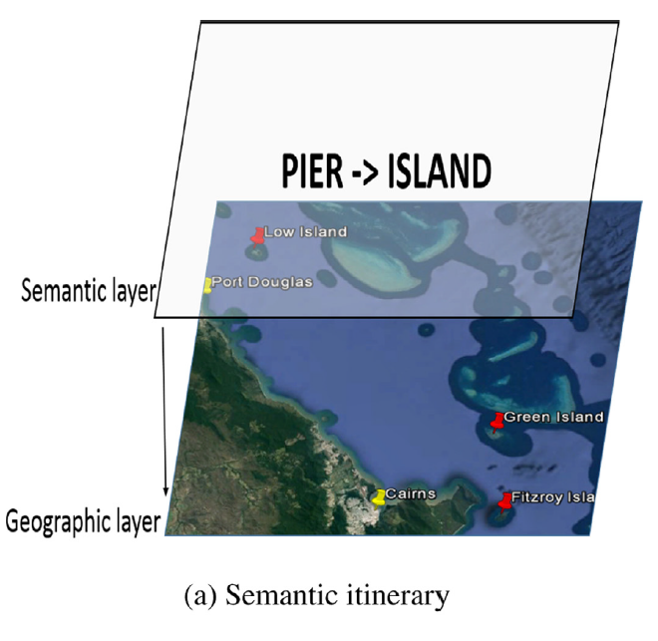
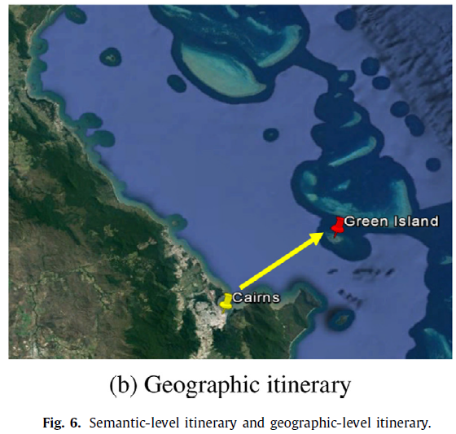
Result
Positive
Cost Time
Common type 의 Percentage
Additional semantic info

Slide 11
Result
1. Training Dataset
Flickr의 사진
Gunames의 annotate place type
Our System : 1404개의 궤적, 12개의 유형의 49개의 PoI, 65개의 basic semantic trajectory pattern, 대부분 길이가 2-4
2개의 baseline method는 DBSCAN clustering으로 사용자수 기반, 17개 유형의 46개의 PoI
2. Testing Dataset
3개 method의 place type조합을 사용(12,17) → 최종 22개의 unique type
무작위로 place type 중 두 유형을 선택하고 간격 시간을 무작위로 생성하여 이동 경로를 생성
16일 이내로 기간을 유지 (Popularity-based method가 오래 걸림)
>> a testing dataset of 300 simulated travel routes
• 300개 이동 경로 포함;
• 총 22가지 고유 유형 포함
• 거의 절반에 가까운 경로는 2개의 고유 유형을 포함하고 있으며,
• 교육 데이터 세트가 있는 공통 유형(당사 시스템: 12/22, 기준 17/2);
• 실제 Flickr 여행 경로 테스트 데이터 세트보다 다양성 확보

Slide 12
Conclusion
마음은 급한데 PPT는 안 만들어지고 이럴 땐 누가 나를 위로해주지
그것은 갖다 쓰는 템플릿. 얼른 PPT 만들고 퇴근해요
다음과 같은 미래 방향과 함께 더 확장될 수 있다.
1. 의미 수준의 이상 징후를 추가로 탐색하기 위해 더 많은 의미 데이터베이스를 통합하기 위한 확장
2. 시스템 검증을 위한 실제 여행사 기반 권장사항과 비교
3. 특정 장소를 피하기 위해 "거부"와 같은 더 많은 사용자 제약 조건의 통합
4. 정량적 및 정성적(양적 및 질적) 분석을 가진 실제 사용자와 설문지를 통해 시스템 평가
5. 사용자의 선호도를 반영하기 위해 사진 이미지를 여행 일정 권고사항에 통합.

